Slide 1
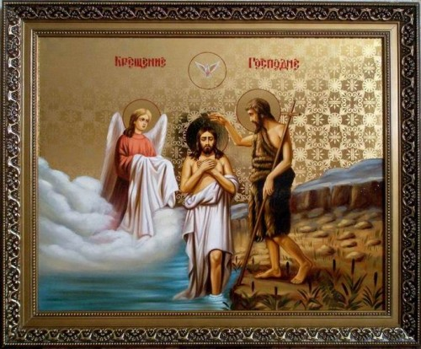
КРЕЩЕНИЕ ГОСПОДНЕ (БОГОЯВЛЕНИЕ)
Празднуется 19 января

Slide 2
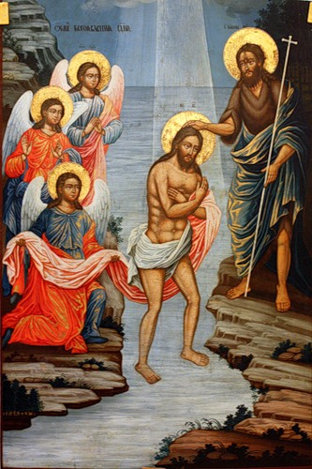

Slide 3
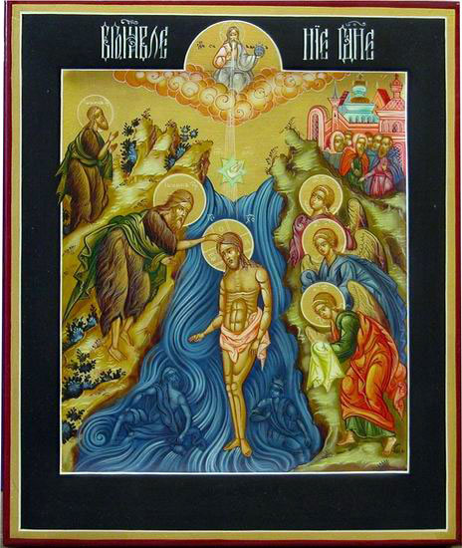

Slide 4
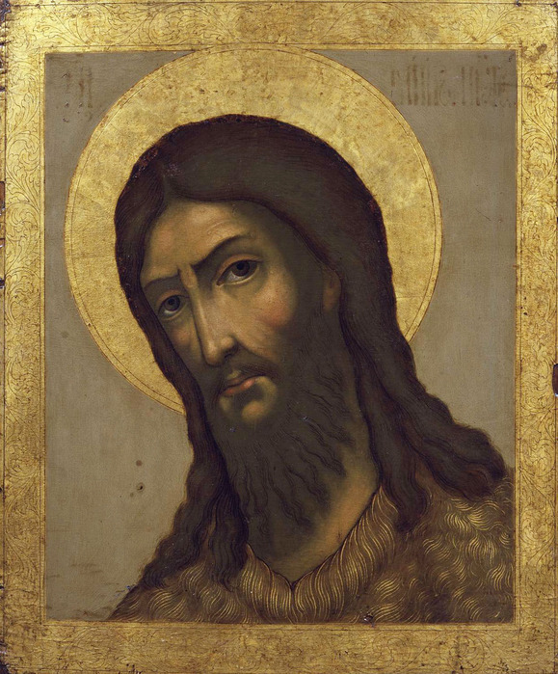
СВЯТОЙ ИОАНН ПРЕДТЕЧА
Крестил Господа Иисуса Христа посланный перед тем Богом на землю великий пророк Иоанн Предтеча, чтобы подготовить людей к принятию Господа. Святой Иоанн проповедовал у реки Иордан и крестил приходящих к нему.

Slide 5
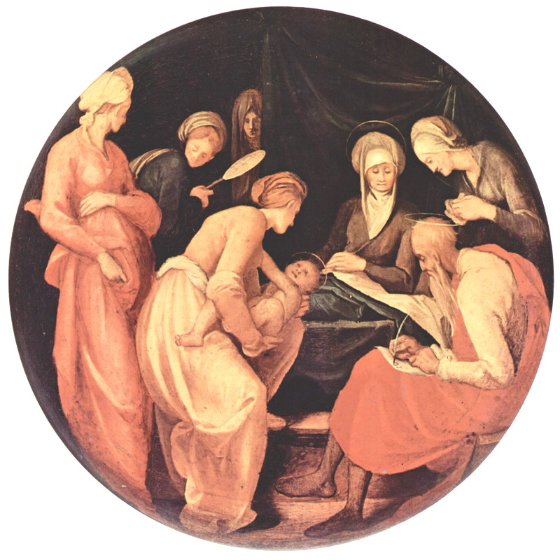
СВЯТОЙ ИОАНН ПРЕДТЕЧА

Slide 6
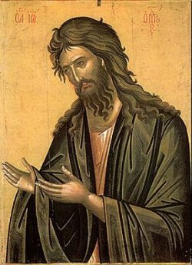
СВЯТОЙ ИОАНН ПРЕДТЕЧА

Slide 7
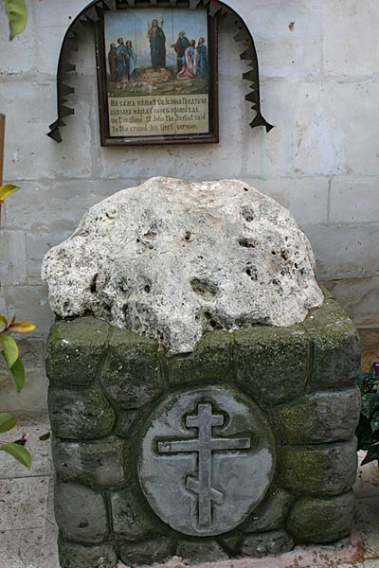
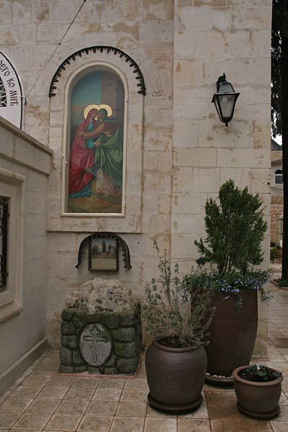
СВЯТОЙ ИОАНН ПРЕДТЕЧА
В Горненском русском женском монастыре (Иерусалим) у врат церкви Казанской иконы Божьей Матери находится камень, с которого Иоанн Креститель сказал свою первую проповедь.

Slide 8
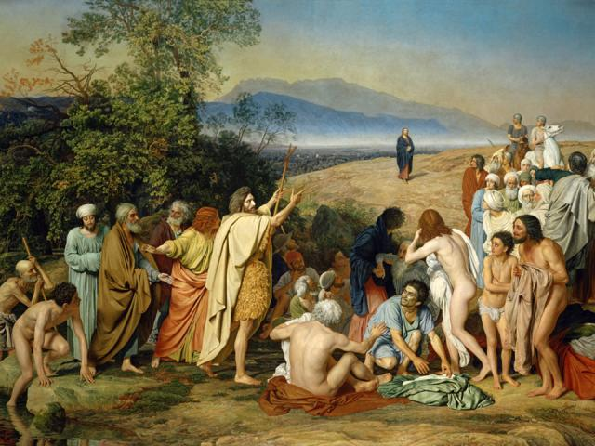
Александр Иванов «Явление Христа народу»

Slide 9
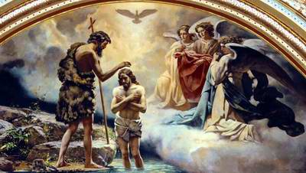

Slide 10
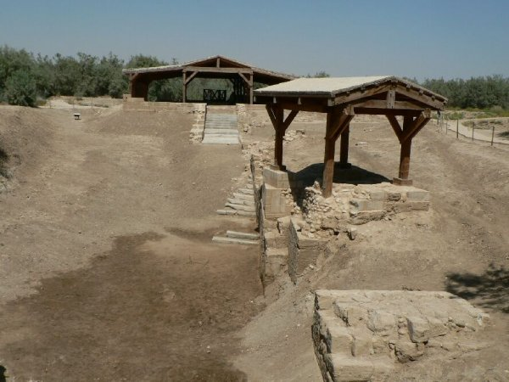
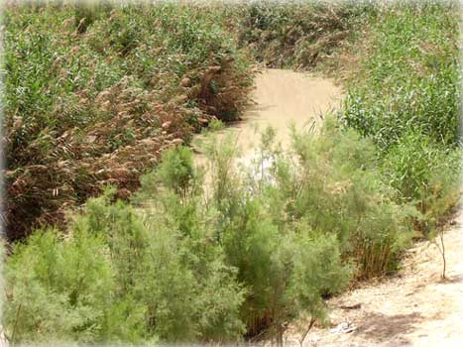
СВЯЩЕННЫЙ ИОРДАН СЕГОДНЯ

Slide 11
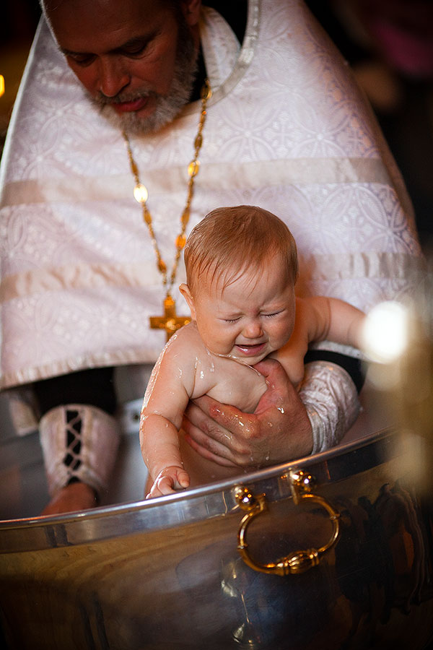
ТАИНСТВО КРЕЩЕНИЯ

Slide 12
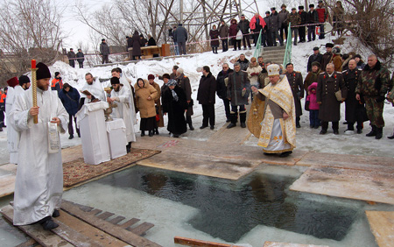
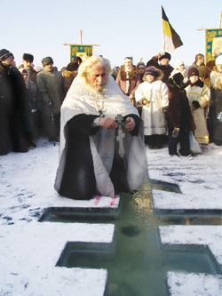
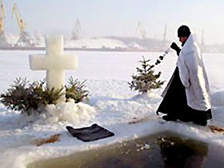
КРЕЩЕНСКИЕ ТРАДИЦИИ

